Slide 1
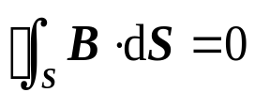

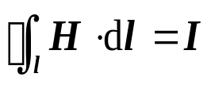



4.6 恒定磁场的基本方程 • 分界面上的衔接条件
4.6.1 恒定磁场的基本方程
积分形式
微分形式
物理意义
磁通连续原理
1、恒定磁场没有通量源；
2、 B线是无头无尾的矢量线。
安培环路定律
1、恒定磁场有漩涡源，漩涡源为电流；
2、磁场为非保守场，线积分与路经有关。
构成方程：
（适用于各向同性线性均匀媒质）

Slide 2
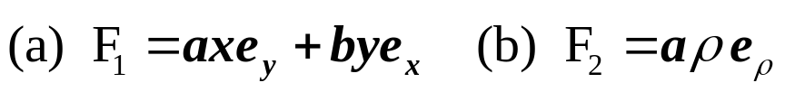
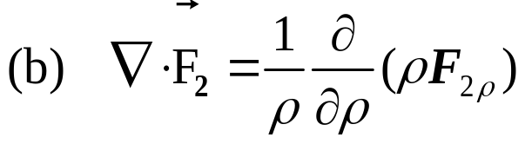
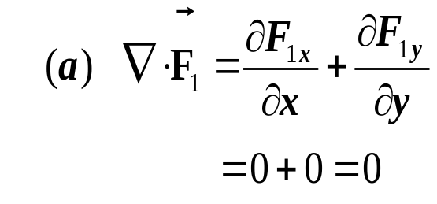
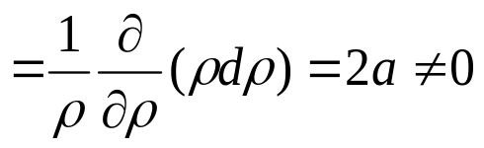
例 4.6.1 试判断 能否表示为一个恒定磁场？
解：
F₁可以表示为恒定磁场。
F₂不可能表示恒定磁场。

Slide 3
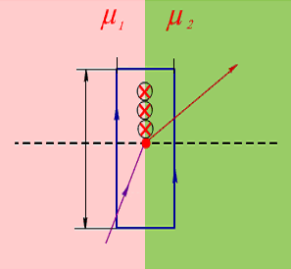









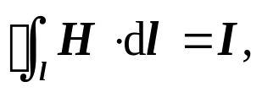

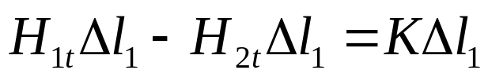
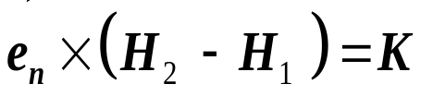

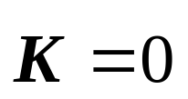
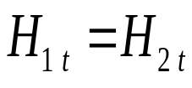
4.6.2 分界面上的衔接条件
1. H 的衔接条件
在媒质分界面上，包围 P 点作一矩形回路 l 。
P
令 , 根据
可得
图4.6.2 分界面上H 的衔接条件
H 的切向分量不连续
是媒质分界面上的自由电流面密度
当
H 的切向分量连续

Slide 4
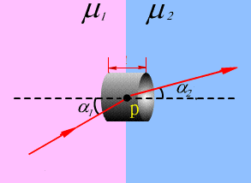



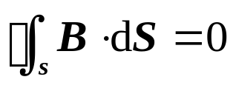


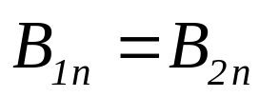

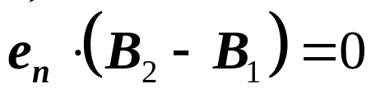
2. B 的衔接条件
在媒质分界面上，包围P点作一小扁圆柱，
令 ，则根据 , 可得
或
图4.6.1 分界面上 B 的衔接条件
B 的法向分量连续

Slide 5











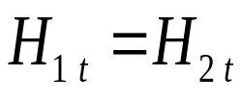
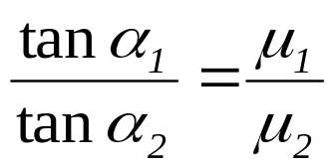
3. 分界面上的折射定律
当两种媒质均匀、各向同性，则有
在分界面无自由电流线密度，即
由
可得
折射定律

Slide 6

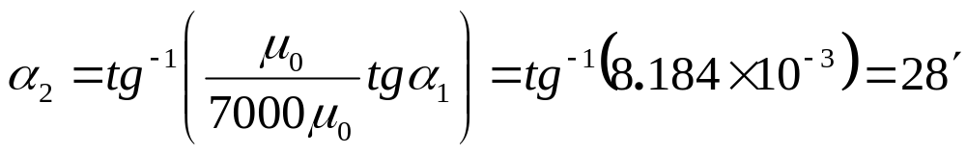




例4.6.2 第一种媒质是铁磁物质，μ₁ >>μ₀，第二种媒质是空气， μ₂ =μ₀ 。
设μ₁ =7000μ₀ ，当 时
根据折射定理，可得
可见当磁场由铁磁物质进入非铁磁物质时，不管入射角大小如何，只要α₁≠90°，则分界面上紧靠非铁磁物质一侧均可视为磁感应强度垂直于分界面，分界面可看作是等标量磁位面。

Slide 7
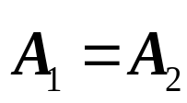
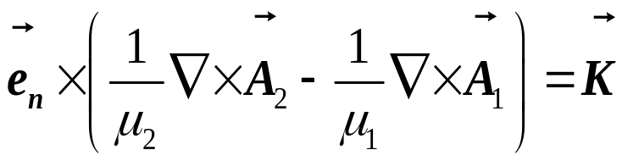
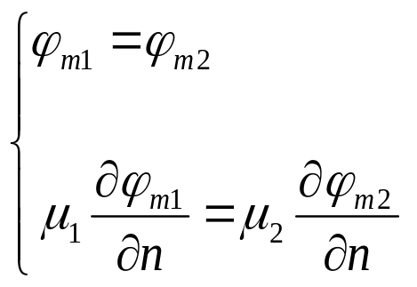
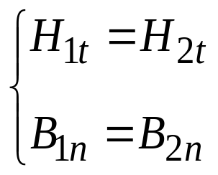
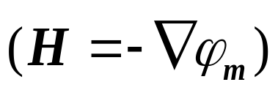
4.6.3 用磁位表示的媒质分界面边界条件
磁矢位分界面条件：
表明在媒质分界面上磁矢位 A 是连续的。
磁标量位分界面条件：
(推导方法与静电场类似)
由
推导得

Slide 8
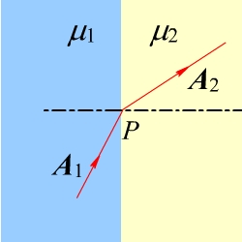
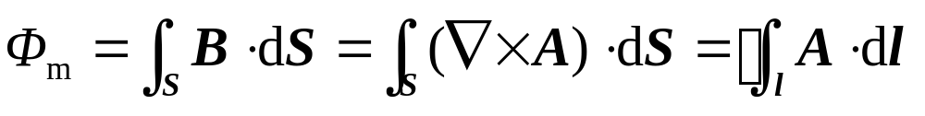
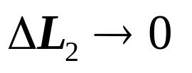
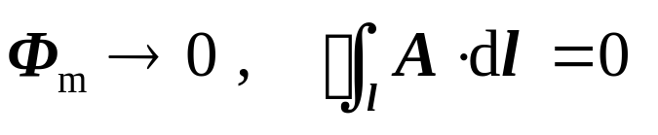
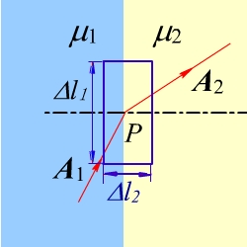
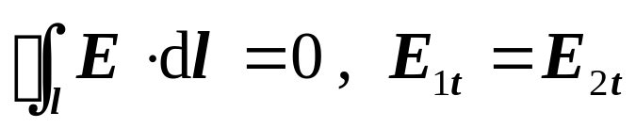
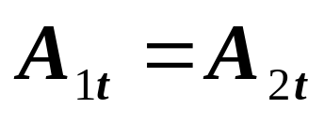
2. 分界面上磁矢位 A 的衔接条件
a) 围绕 P点作一矩形回路，则
当 时,
与
对比，
有
(1)
图3.4.1 磁矢位 A 的衔接条件

Slide 9
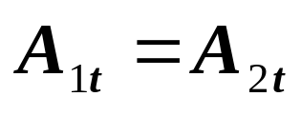
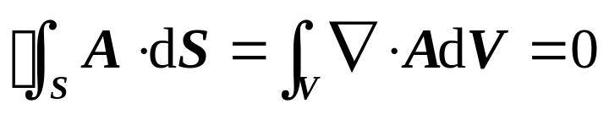

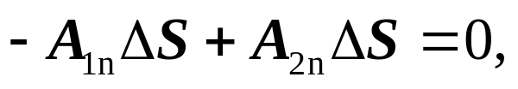
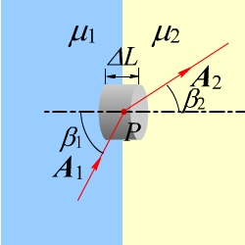
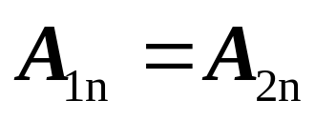
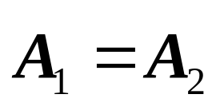
(1)
b) 围绕 P点作一扁圆柱，则
当 时，
(2)
从式(1)、(2) 得:
在媒质分界面上磁矢位 A 是连续的。
图3.4.2 磁矢位 A 的衔接条件

Slide 10
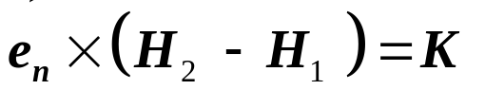
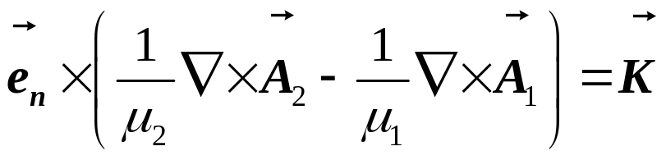
由 有
磁矢位分界面条件：

Slide 11
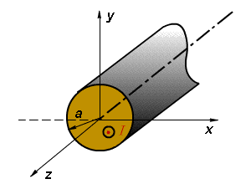





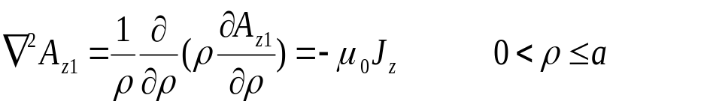


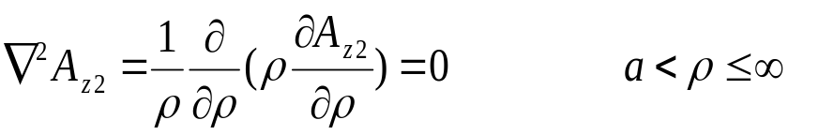


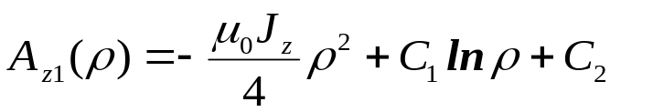



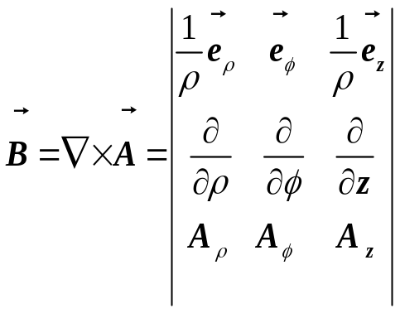
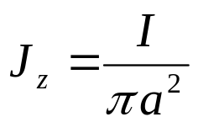
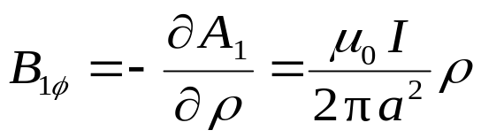
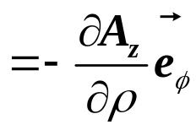
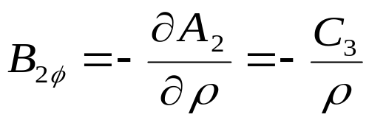
例4.6.3 一半径为 a 的带电长直圆柱体，其电流为I, 试通过磁矢位 A，求磁感应强度 B。（导体内外媒质的磁导率均为 µ₀ ）
解：轴对称平行平面场，采用圆柱坐标系，
设
图4.6.4 长直带电圆柱导体
通解为
根据

Slide 12
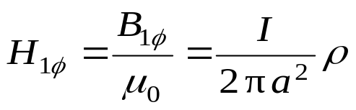
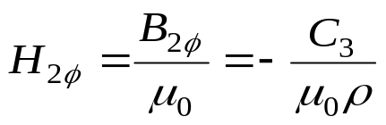







根据导体表面
应有

Slide 13














例4.6.3 一环形磁芯由 两种磁性材料构成，在磁芯轴心线上只有一无限长直载流导线，
求：1）磁芯内的B，H，Φ ；
2） 分界面上的B，H是否突变？
I
A
A
解：1）选用圆柱坐标，并应用安培环路定律
h
a
A-A
b

Slide 14






2） 分界面上B，H均只有切向分量，分界面上无自由面电流，
故 ， H 连续；
I
故 ， B 不连续。

Slide 15
作业：
4.11

